Slide 1
Дыхательная гимнастика
Составил : Цацина Ю. А

Slide 2
Особенности дыхания детей
Дыхательная система детей несовершенна, и чем меньше ребенок, тем уже все дыхательные пути, а слизистая оболочка, их выстилающая, очень нежная, легко воспаляющаяся, даже под действием частиц пыли; при этом и без того узкие ходы становятся еще уже, и ребенку становится трудно дышать.
Жизненная емкость легких тем меньше, чем меньше ребенок, а потребность в кислороде велика, поэтому ребенок часто и поверхностно дышит. Вот почему в комплекс физкультурно-оздоровительных упражнений необходимо включать дыхательную гимнастику.

Slide 3
Задачи дыхательной гимнастики
-повышение общего жизненного тонуса ребенка и сопротивляемости, закаленности и устойчивости его организма к заболеваниям дыхательной системы;
При составлении комплексов дыхательной гимнастики учитывалось:
-эффективность каждого упражнения для закаливания и оздоровления детей в условиях дошкольного учреждения;
-доступную степень сложности упражнений для детей разного возраста;
-степень влияния упражнений на укрепление дыхательной мускулатуры.

Slide 4
Техника выполнения дыхательных упражнений.
В основу методики проведения занятий положено применение специальных статических и динамических дыхательных упражнений. Основу дыхательных упражнений составляет упражнение с удлиненным и усиленным выдохом на фоне общеукрепляющих и общеразвивающих физических упражнений. Этого можно достичь с произнесением гласных звуков (а-а-а, у-у-у, о-о-о) шипящих согласных (ж и ш) и сочетаний звуков (ах, ух, уф). Эти дыхательные упражнения желательно проводить в игровой форме (жужжит пчела, гудит самолет, стучат колеса поезда и т. д.).
Помещение, в котором находится ребенок, всегда должно быть хорошо проветрено: в чистом воздухе меньше микробов, уменьшается риск заболевания.
Занятия рекомендуется проводить в облегченной одежде, при температуре воздуха не выше 17-20 градусов. Продолжительность занятий от 10-12 до 30 минут в зависимости от возраста детей и периодичности занятий. Занятия могут проводиться педагогом, инструктором, воспитателем или медицинским работником дошкольного учреждения.
Нагрузка постепенно увеличивается за счет увеличения числа повторений и усложнения упражнений.

Slide 5
Три комплекса дыхательной гимнастики
Все три комплекса связаны между собой по степени увеличения физической нагрузки на определенные мышцы дыхательной системы и по технике выполнения.
В первом комплексе больше внимания уделяется типам дыхания - успокаивающе-восстановляющему и очистительному (упражнения выполняются без особого напряжения мышц).
Второй комплекс направлен на укрепление носоглотки, верхних дыхательных путей и легких с напряжением тонуса определенных групп мышц.
Третий комплекс в основном направлен на укрепление мышечного тонуса всей дыхательной системы.

Slide 6
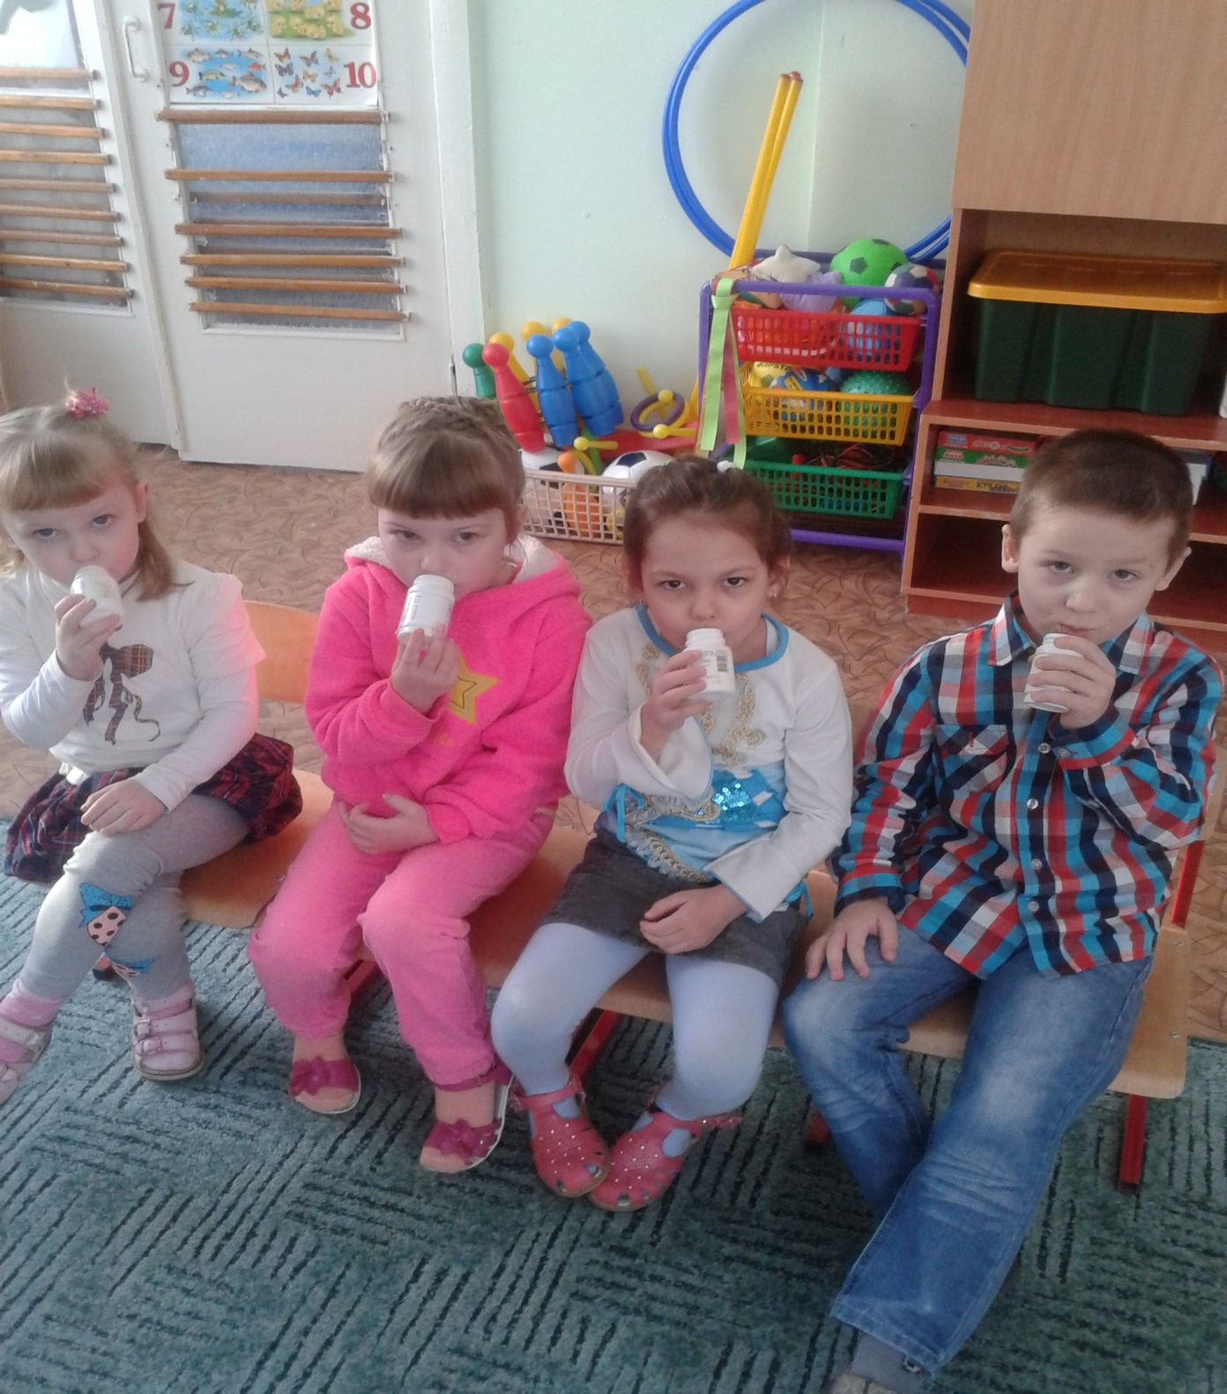
Выполнение упражнения «Погудим»
Цель: выработка длительного плавного ротового выдоха.

Slide 7
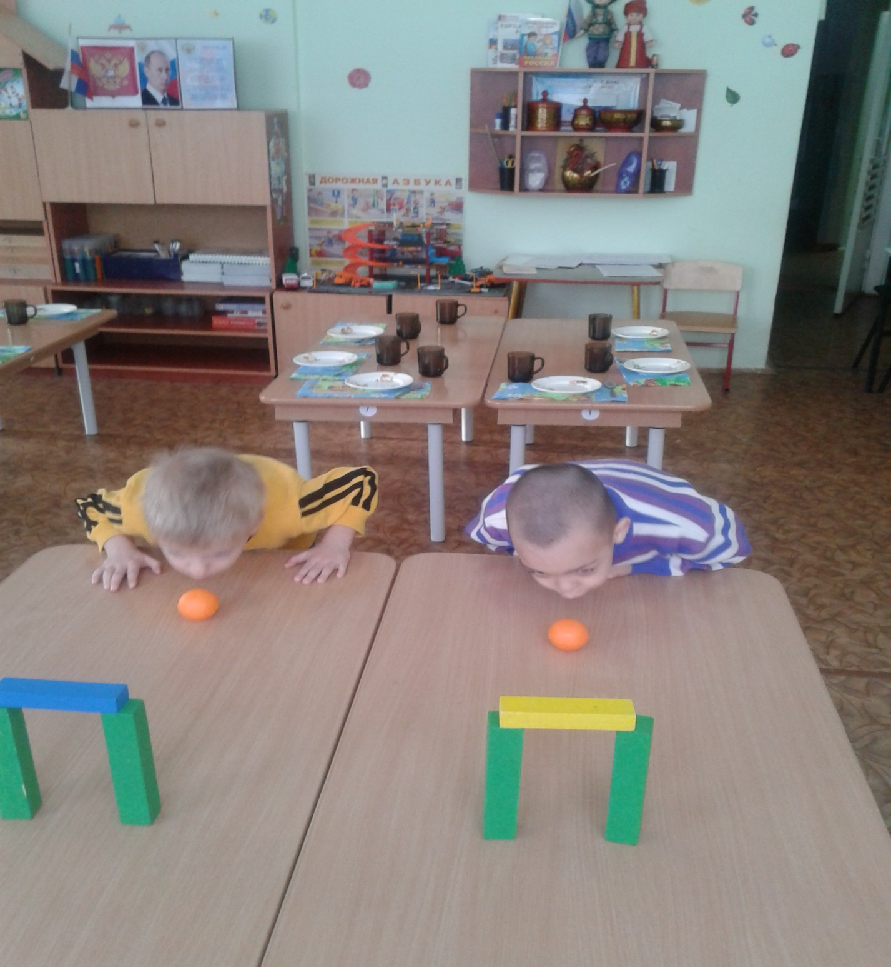
« Загони мяч в ворота».
Цель: выработка длительного, сильного, целенаправленного выдоха, развитие глазомера.

Slide 8
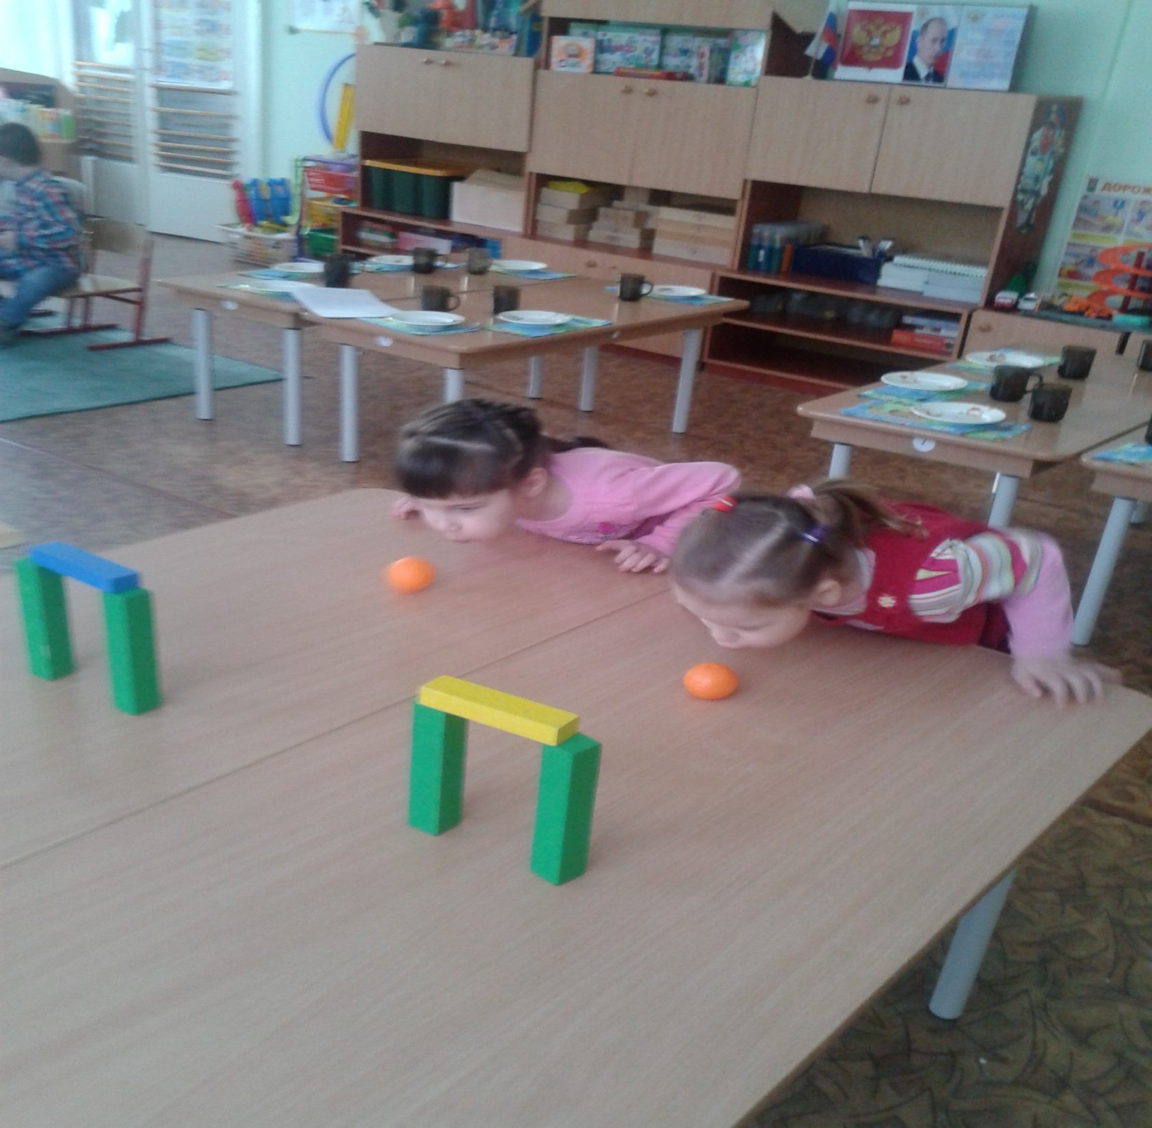

Slide 9
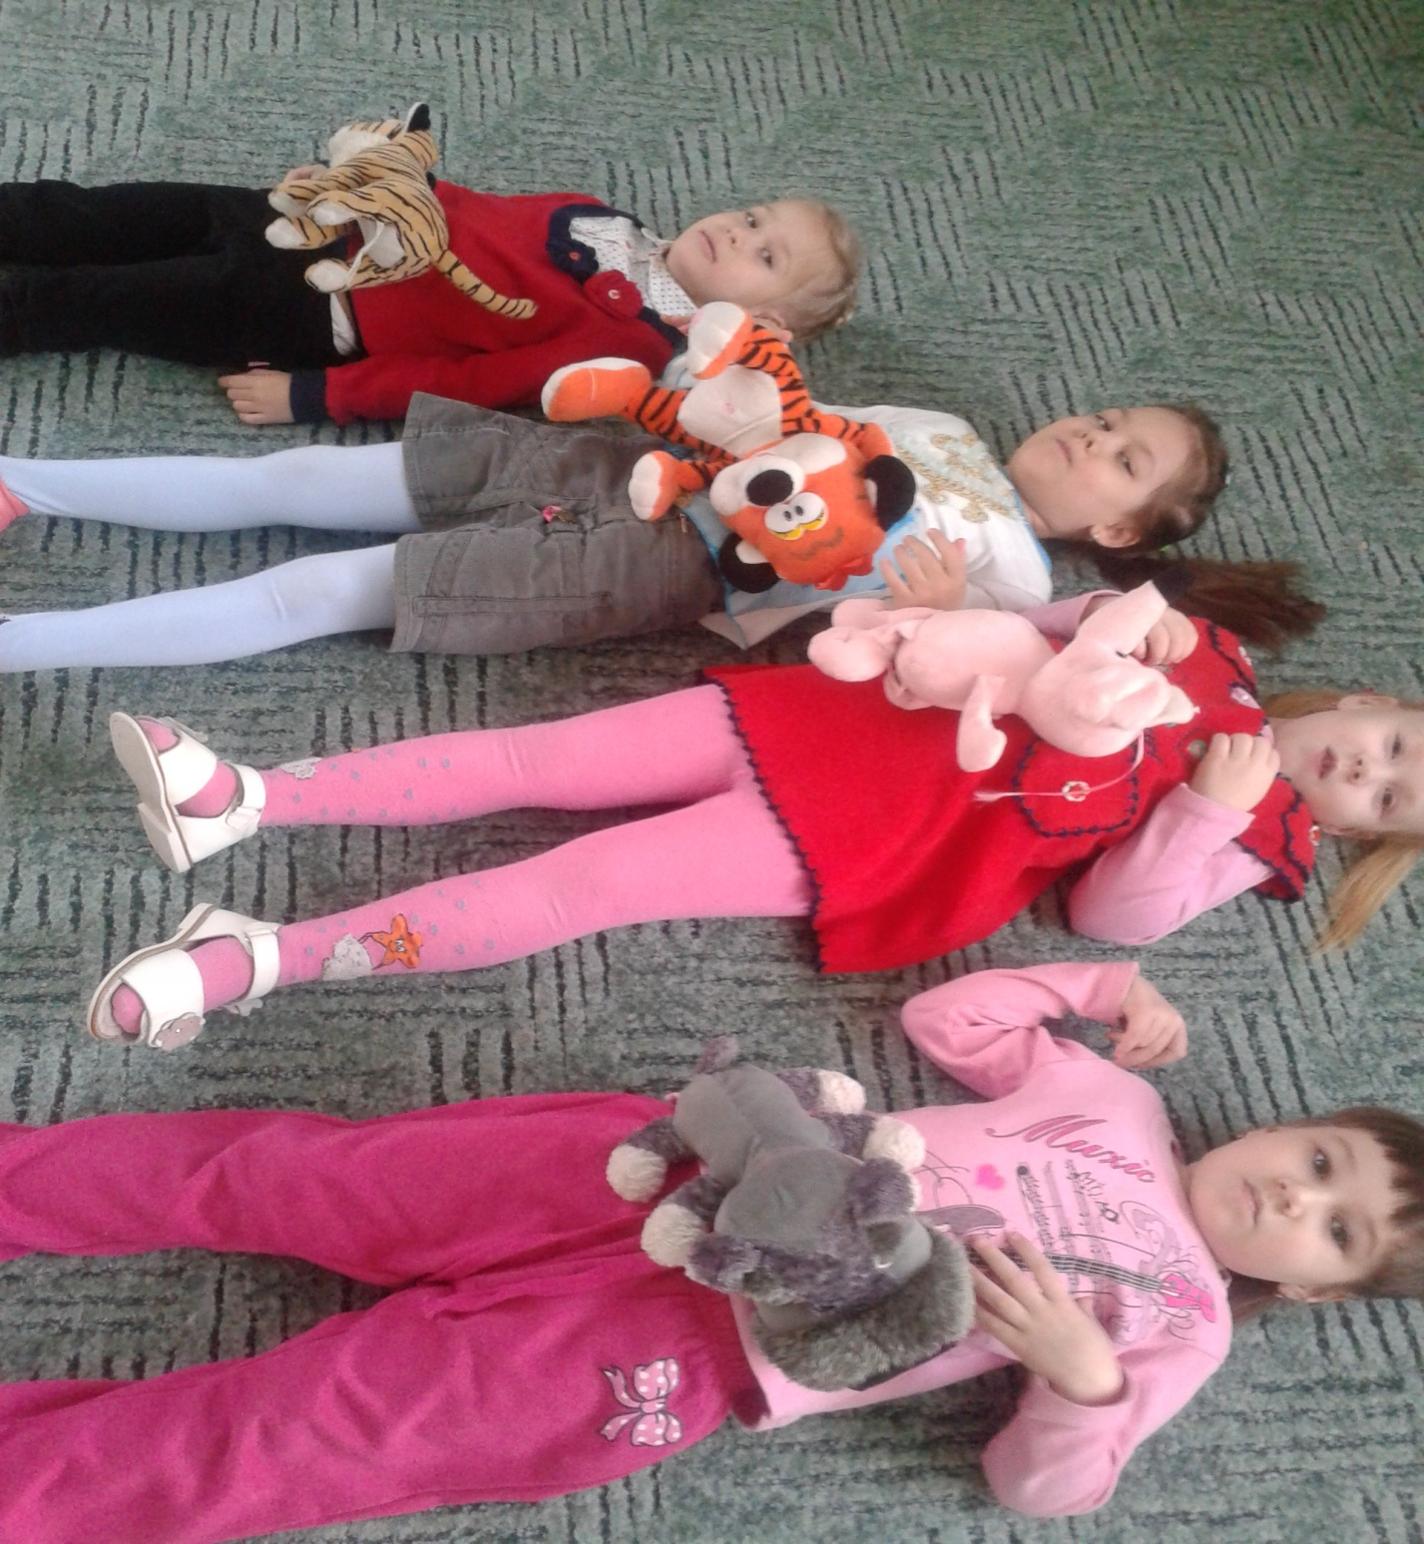
. «Поиграем животиками».
Цель: формирование диафрагмального дыхания.

Slide 10
Спасибо за внимание

